Slide 1
Progetto “affresco”
Classi quarta e quinta

Slide 2
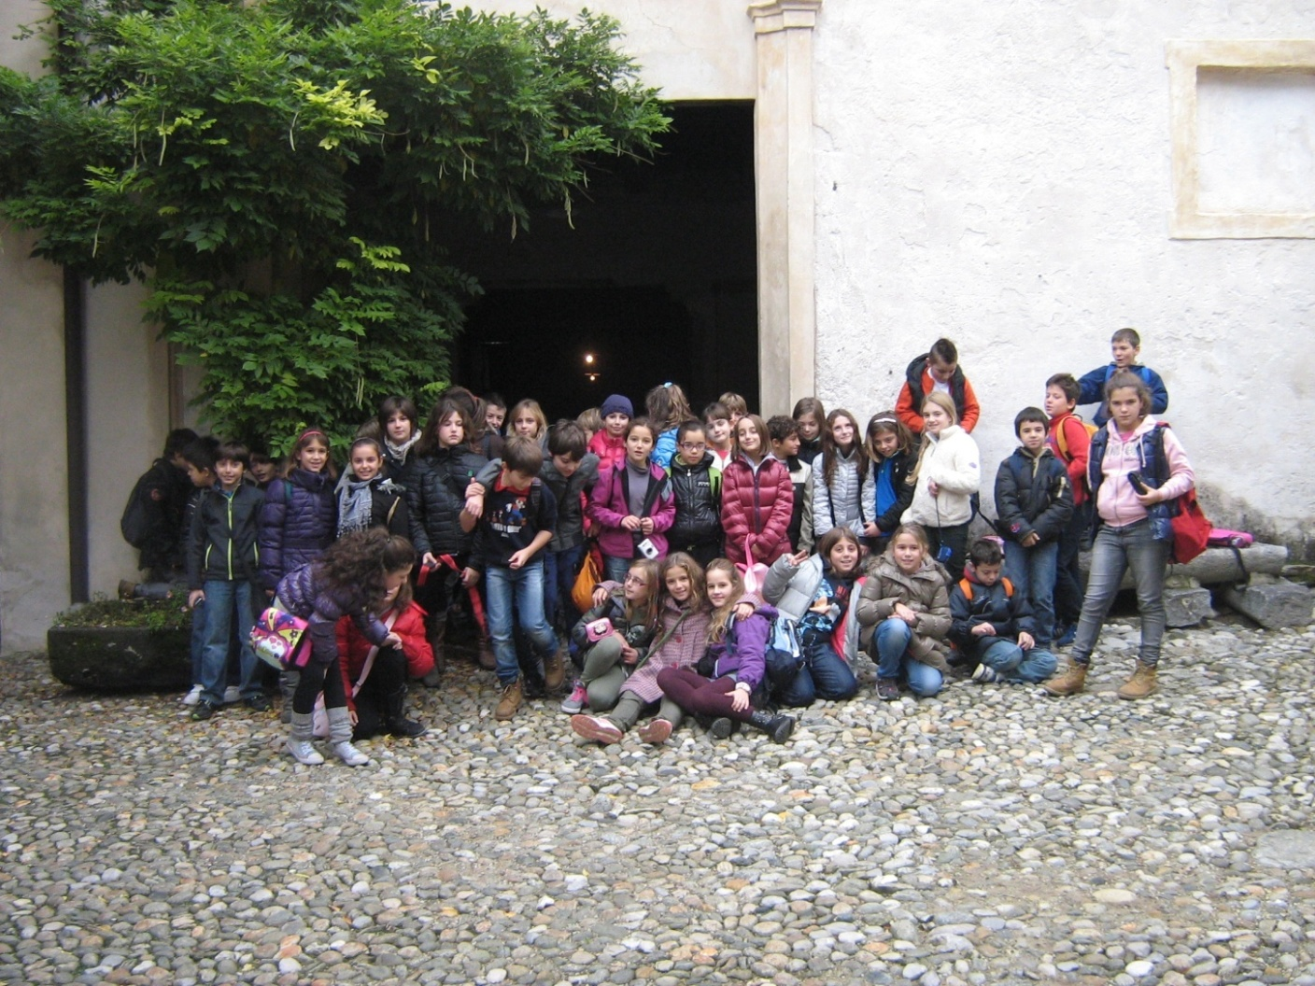
Venerdì 8 novembre 2013 ci siamo recati a Casalzuigno per visitare la Villa Della Porta Bozzolo

Slide 3
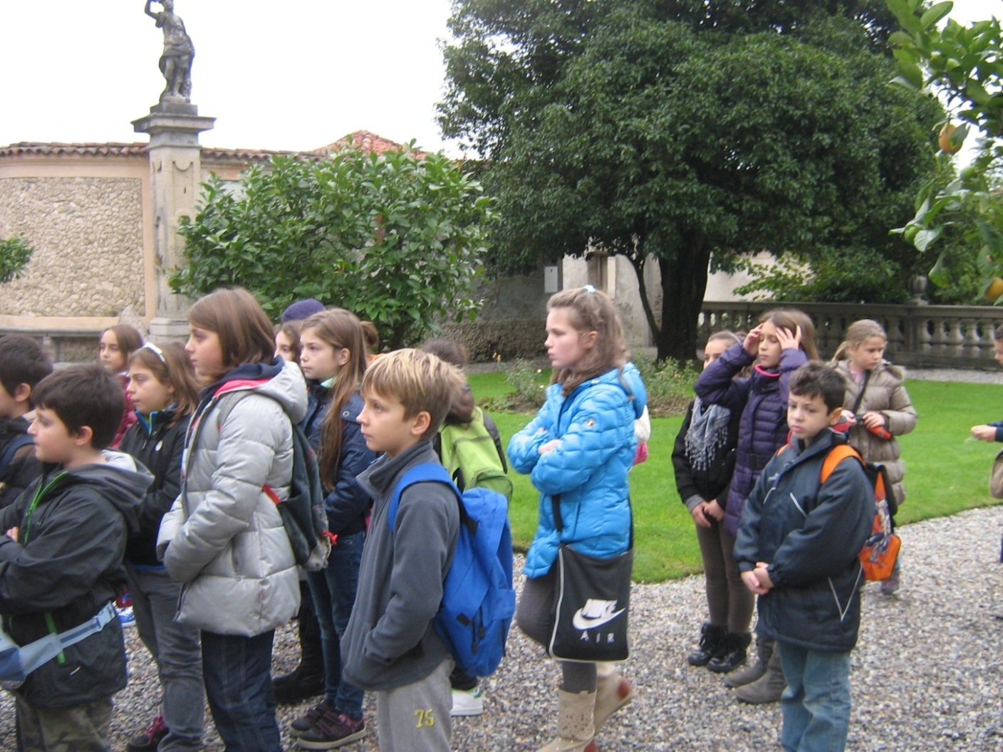
Qui abbiamo incontrato la guida di nome Gabriela che ci ha condotti nei giardini …

Slide 4
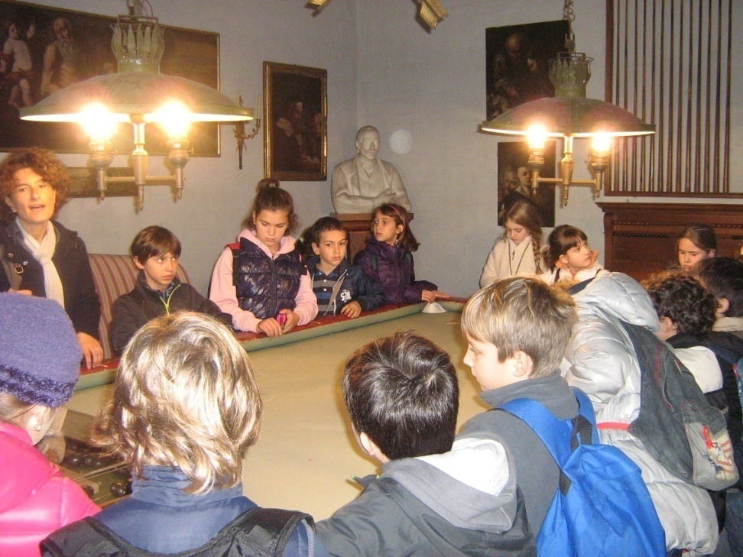
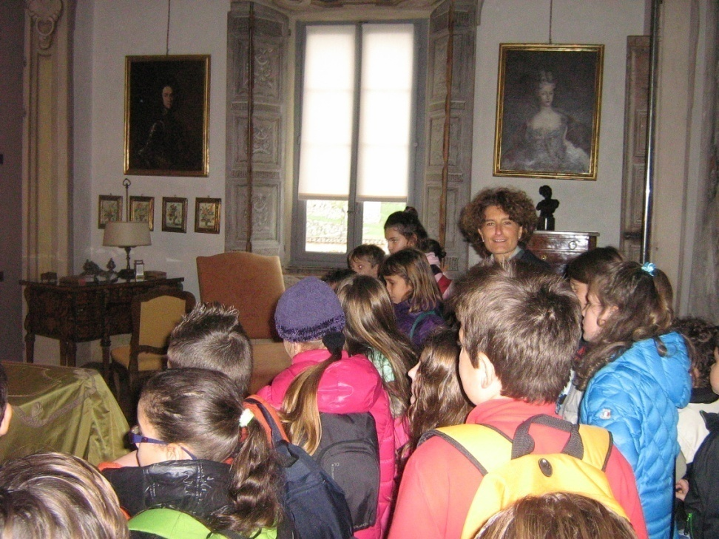
…ed all’interno della villa raccontandoci la storia delle famiglie Della Porta e Bozzolo…

Slide 5
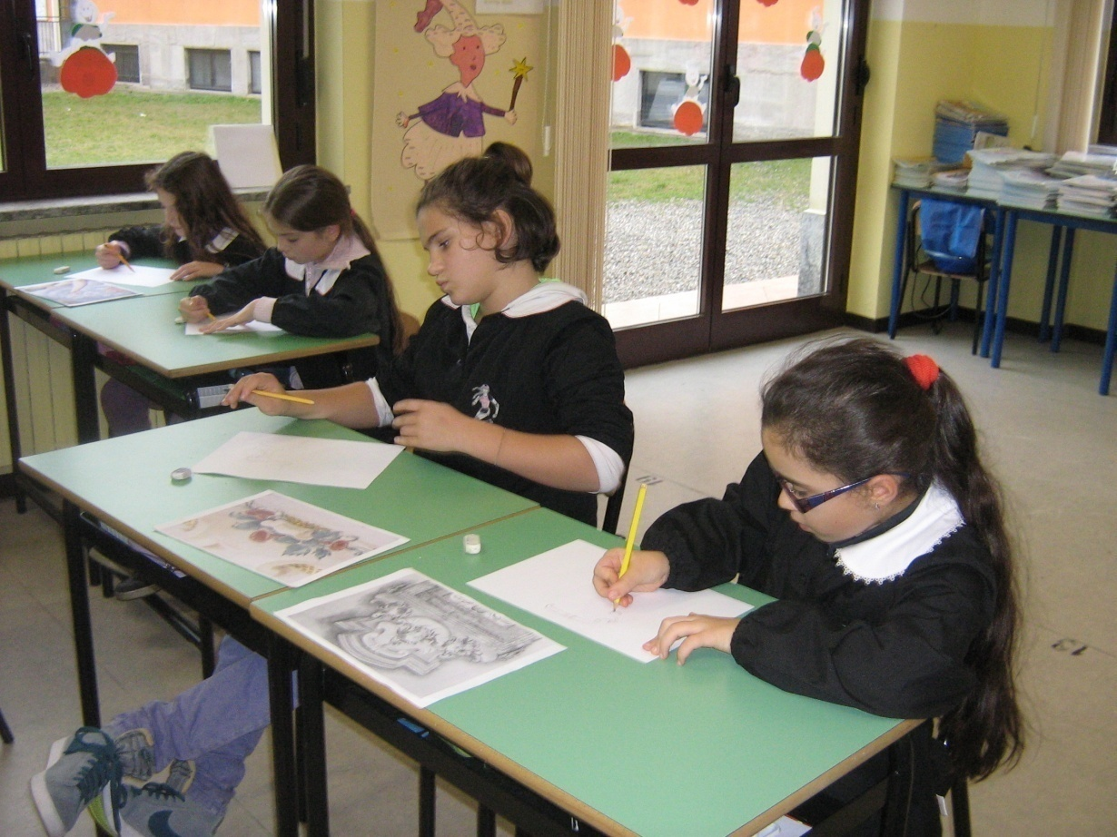
Dopo quindici giorni dalla visita alla villa… siamo entrati in azione…
…NOI AFFRESCATORI!!
Nella prima fase operativa abbiamo creato lo “schizzo” con l’uso di fogli di carta e matita

Slide 6
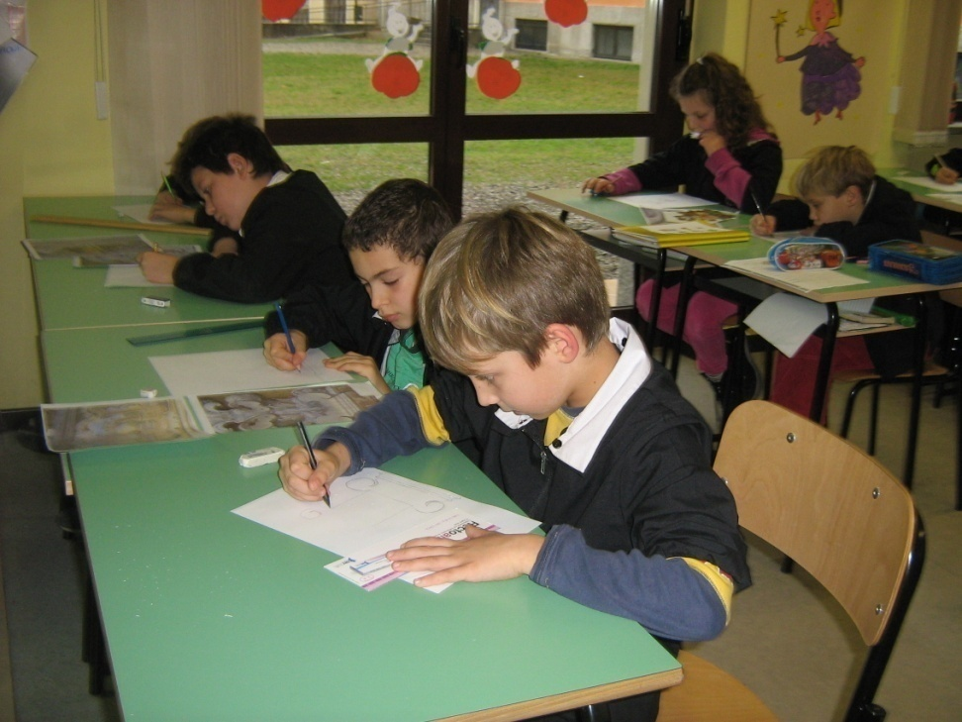
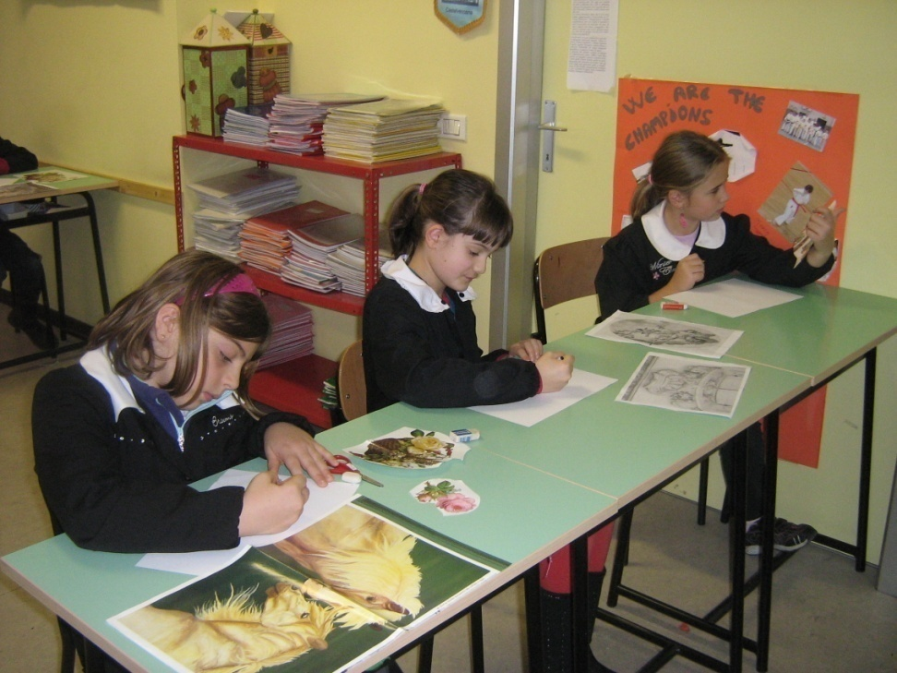
Attenzione, siamo tutti impegnatissimi!!!!!

Slide 7
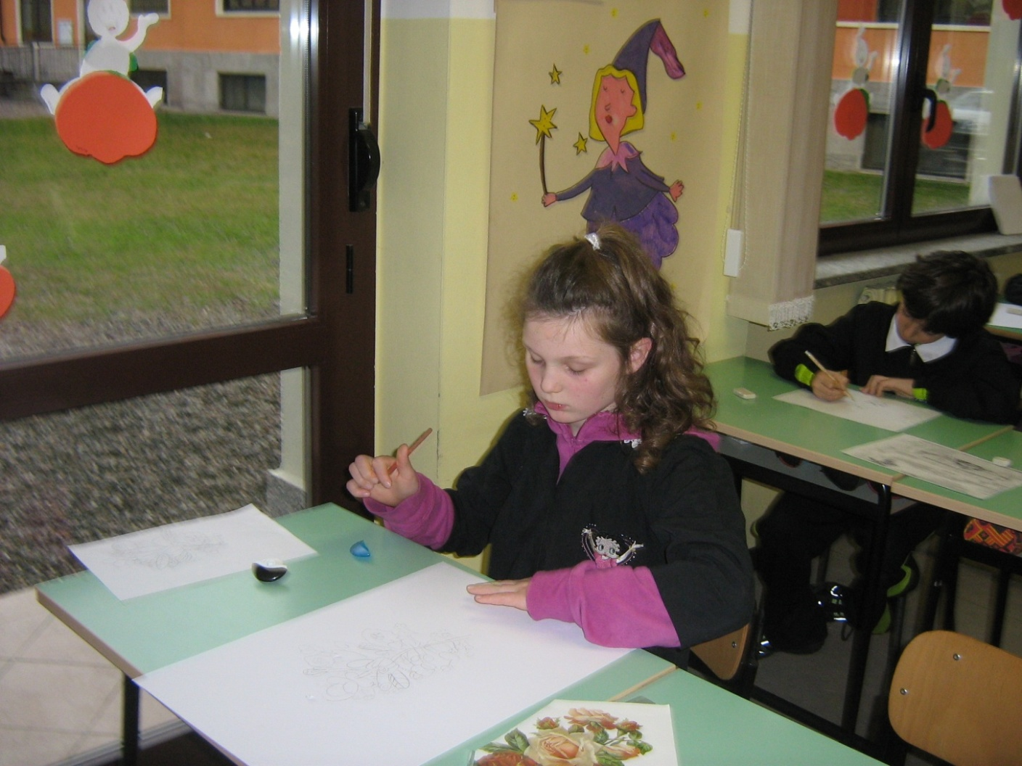
Passiamo poi alla realizzazione del “cartone”

Slide 8
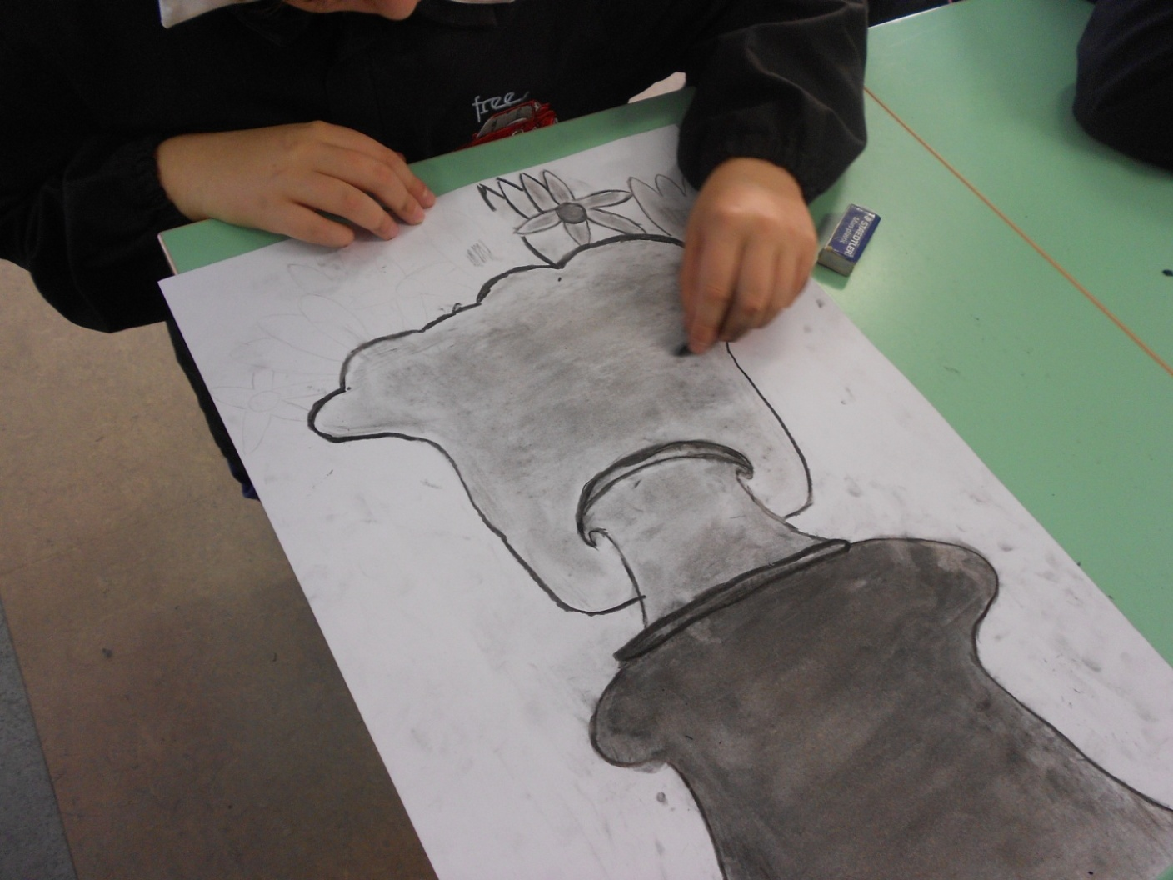
Che sarà poi colorato con il “carboncino”

Slide 9
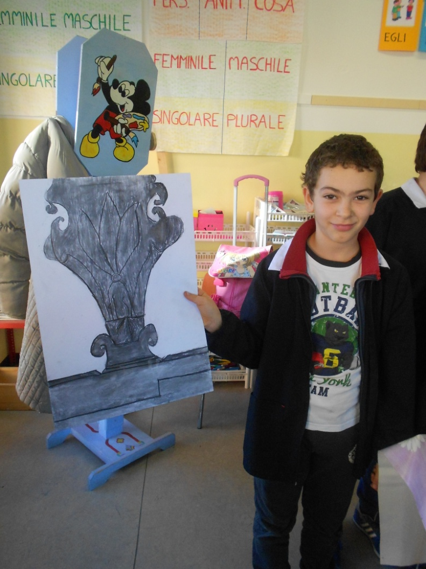
Che meraviglia!!

Slide 10
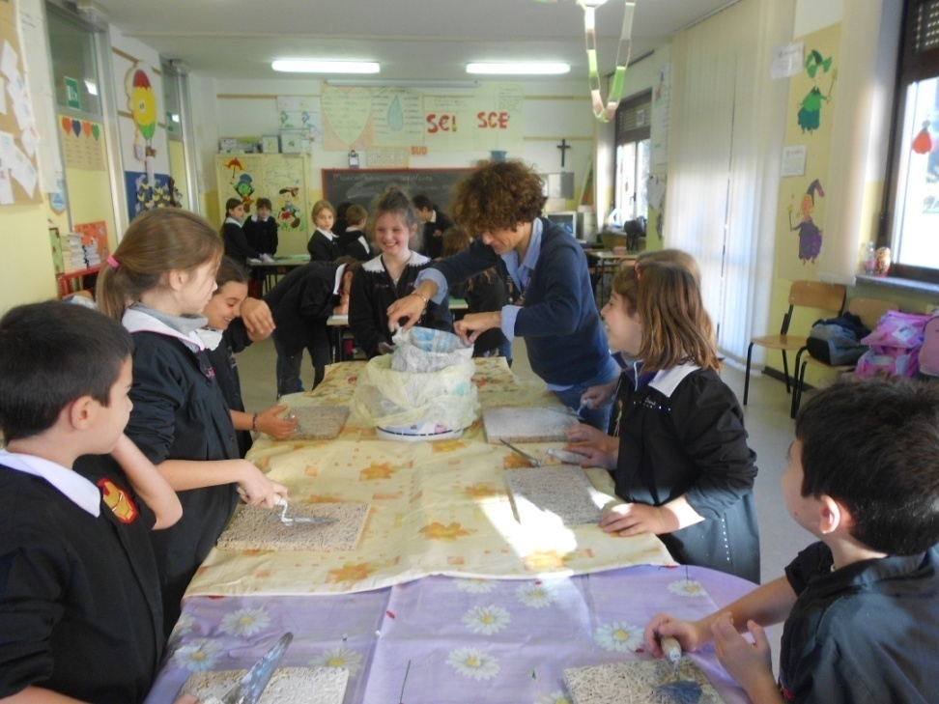
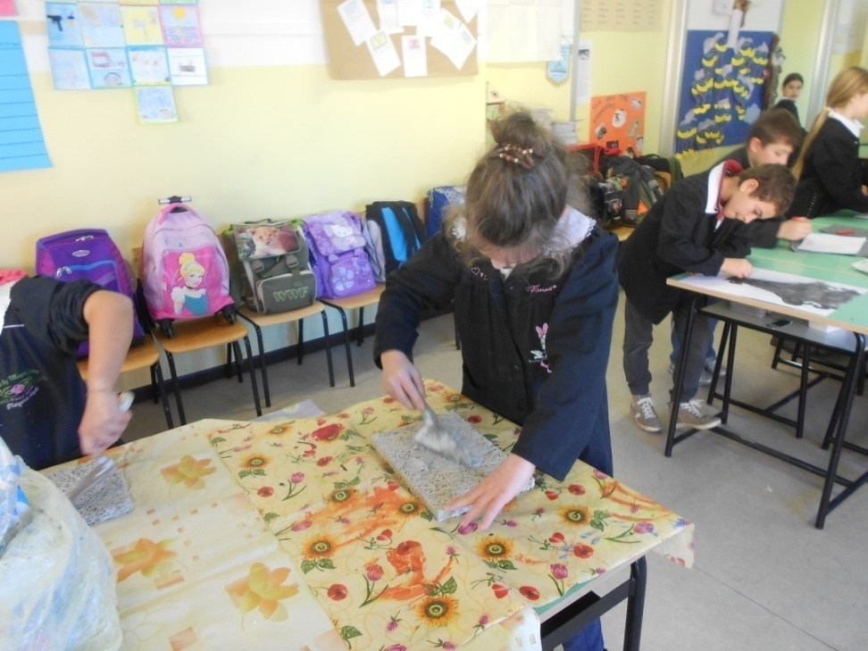
Ed ora è tutto pronto per passare alla creazione della base per il nostro affresco…
Si parte armati di calce e cazzuola… e si stende l’intonaco sulle tavolette di truciolato

Slide 11
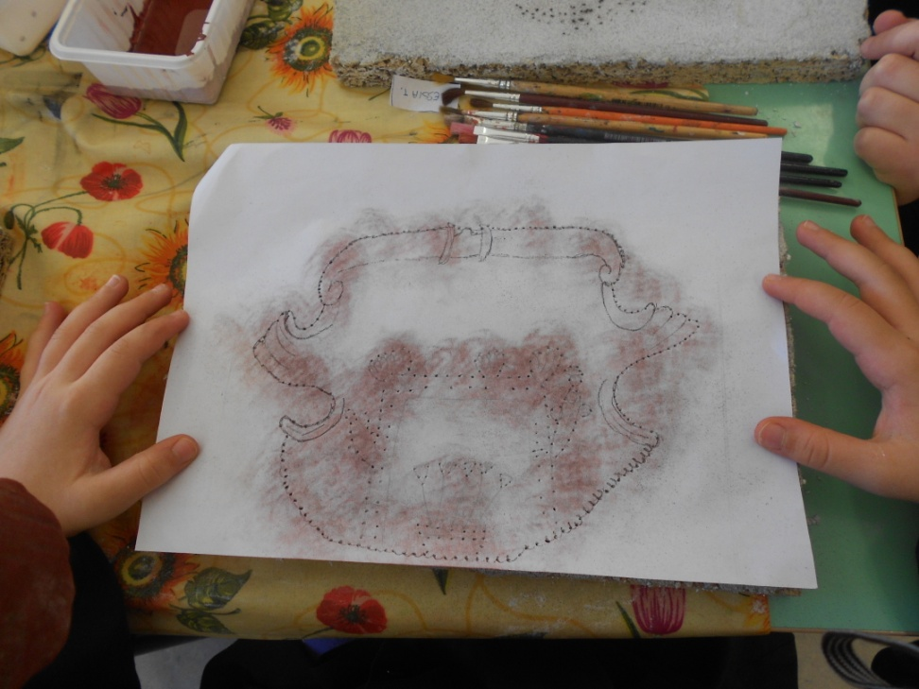
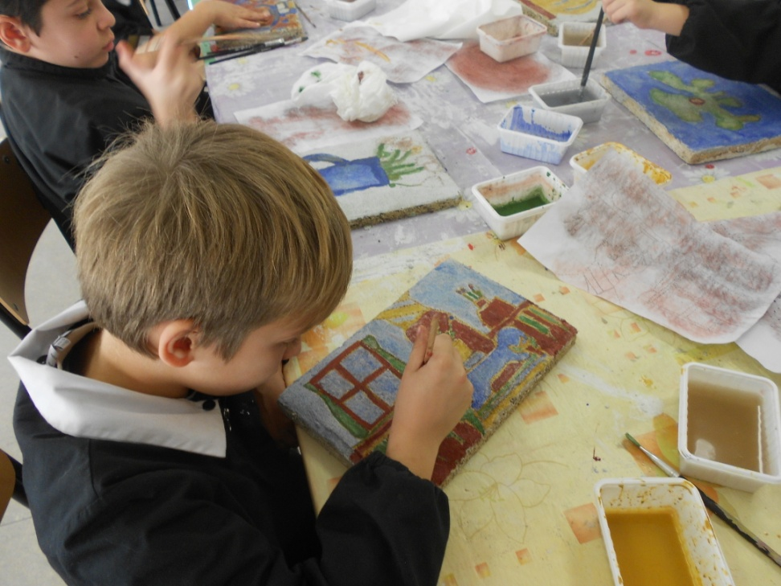
Prima di passare alla fase dello spolvero
E successivamente a quella della coloritura

Slide 12
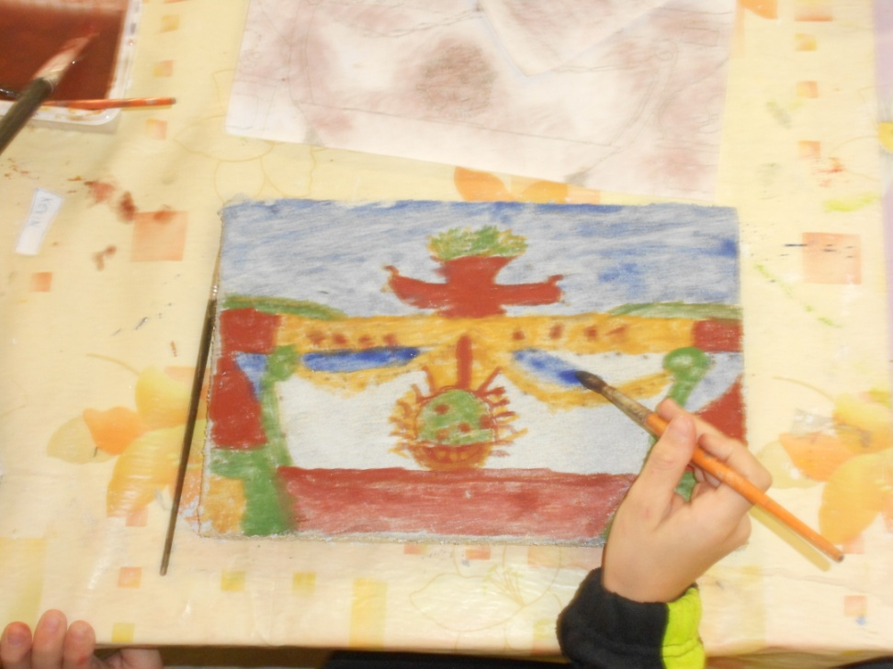
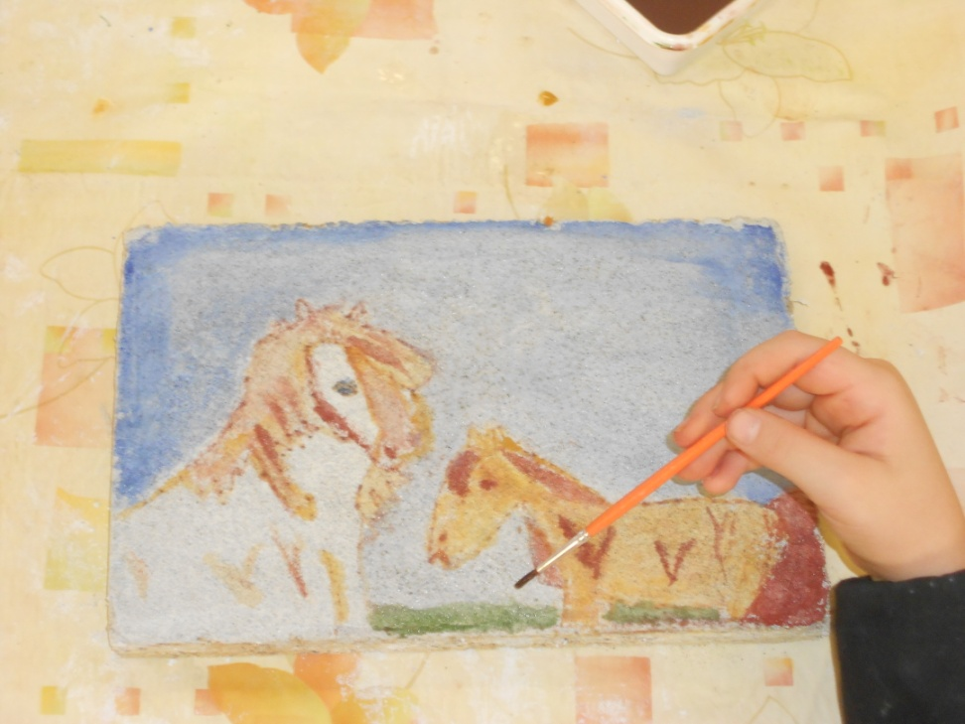
Che capolavori!!
Wow! Siamo stati dei veri artisti!!!

